Slide 2
POLÍTICA PÚBLICA DE RECONCILIACIÓN,
CONVIVENCIA Y NO ESTIGMATIZACIÓN
Decreto 1444 de 2022
politicadereconciliacion@mininterior.gov.co

Slide 3
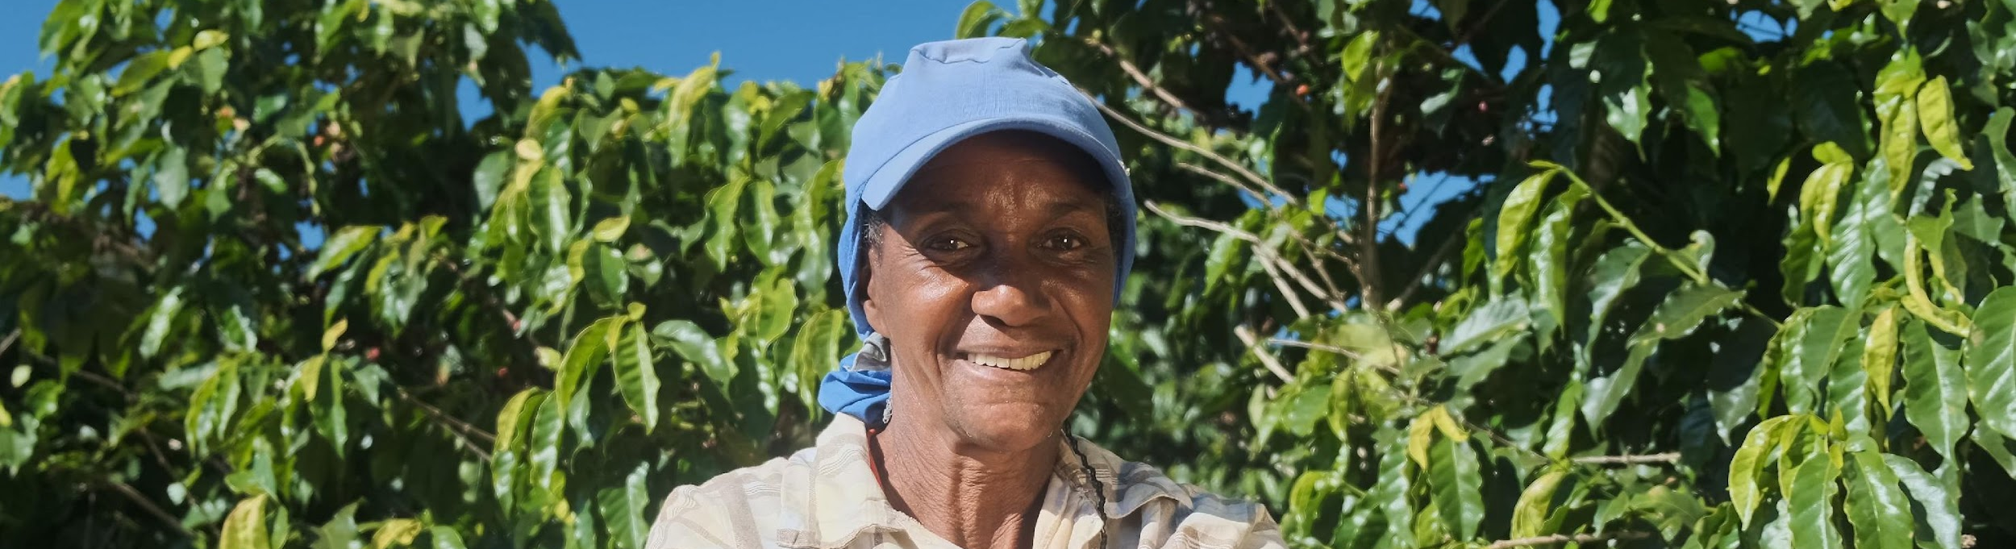
1. DISEÑO Y EJECUCIÓN DE LA PPRCNE

Slide 4
ANTECEDENTES
Acuerdo para la terminación del conflicto y la construcción de una paz estable y duradera:
Punto 2.2.4. Garantías para la reconciliación, la convivencia, la tolerancia y la no estigmatización, especialmente por razón de la acción política y social en el marco de la civilidad.
El documento CONPES 3931 aprobado el 22 de junio de 2018, por medio del cual se reglamenta la “política nacional para la reincorporación social y económica de exintegrantes de las FARC-EP” señala que:
“A partir del 2020, el Ministerio del Interior socializará y liderará la implementación de la Política Pública de Convivencia, Reconciliación, Tolerancia, y No Estigmatización, que será diseñada con asesoría del Consejo Nacional de Paz, Reconciliación y Convivencia, donde se incluyan lineamientos pedagógicos que contribuyan a disminuir el riesgo de estigmatización e intolerancia entre las comunidades, exintegrantes de las FARC-EP y las instituciones”.
Plan Nacional de Desarrollo: 2022 – 2026 “Colombia Potencia Mundial de la Vida”
Plan Cuatrienal de Implementación del Acuerdo de Paz con las FARC – EP. B. Punto 2. Participación política: Apertura democrática para construir la paz. Transformación: Convergencia regional, Mecanismos democráticos de participación ciudadana: Implementación de la política de reconciliación, convivencia, tolerancia y no estigmatización.

Slide 5
DOCUMENTO DE LINEAMIENTOS
A partir del resultado de diálogo en encuentros ciudadanos a nivel nacional, regional y departamental, en el que participaron 1.777 actores territoriales y nacionales, comunidades organizadas, autoridades locales y departamentales, funcionarios públicos del nivel nacional, cooperación internacional, entre otros el Consejo Nacional de Paz, Reconciliación y Convivencia presentó una propuesta de lineamientos y recomendaciones para la Política Pública de Reconciliación, Convivencia y No Estigmatización, el cual contiene enfoques, principios que pueden orientarla, ejes temáticos, líneas estratégicas y acciones a desarrollar
Consejo Nacional de Paz, Reconciliación y Convivencia.

Slide 6
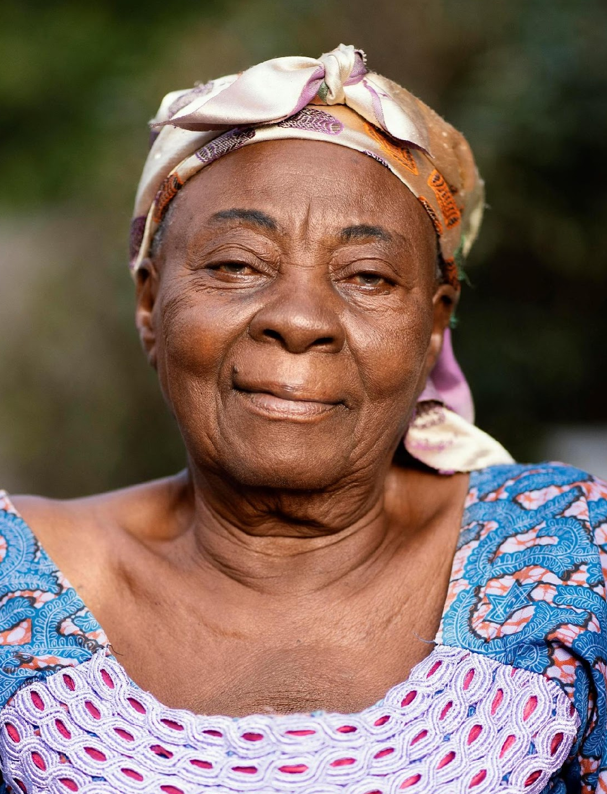
2. OBJETIVO
Objetivo: adoptar la política pública de reconciliación, convivencia y no estigmatización en el marco de Implementación del Acuerdo Final.
Objetivo de la PPRCNE: Brindar las herramientas para la reconciliación nacional, la convivencia y la no estigmatización promoviendo un lenguaje y comportamiento de respeto y dignidad entre sus habitantes, funcionarios públicos y sus instituciones en el ejercicio de los derechos y deberes consagrados constitucionalmente.

Slide 7
4. ¿A QUIÉN ESTÁ DIRIGIDA?
Niños Y Niñas, Adolescentes, Jóvenes,
Mujeres,
Población OSIGD/LGBTIQ+,
Comunidades Negras, Afrocolombianas, Raizales Y Palenqueras,
Comunidades Indígenas,
Rrom
Comunidades Campesinas,
Líderes Y Lideresas Sociales, Defensores Y Defensoras De Derechos Humanos,
Víctimas,
Población En Proceso De Reintegración O Reincorporación,
Adultos Mayores,
Personas En Condición De Discapacidad,
Minorías Políticas,
Minorías Religiosas
Población en situación de movilidad humana transfronteriza o población migrante

Slide 8
5. EJES TEMÁTICOS
Convivencia
Reconciliación
No Estigmatización
PPRCNE

Slide 9
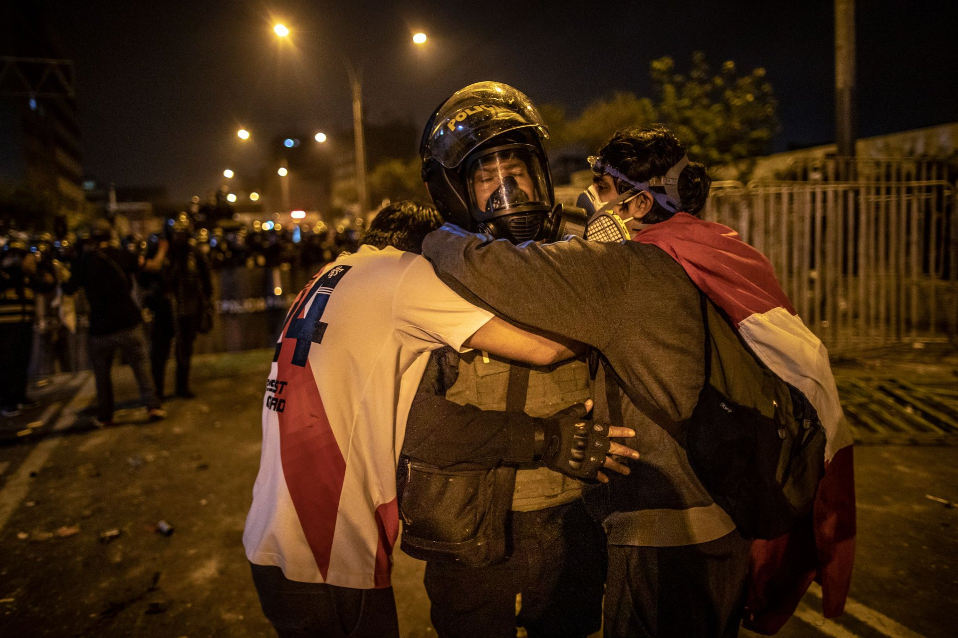
RECONCILIACIÓN
Consiste en satisfacer los derechos de toda la población en torno a la construcción de confianza y en general al reconocimiento de espacios que fortalezcan el respeto, y el cumplimiento de las normas que garanticen los derechos humanos de toda la sociedad, por lo cual las entidades del orden nacional, territorial y las organizaciones de la sociedad civil, promoverán espacios de diálogo, para el fortalecimiento de canales de comunicación que promuevan, divulguen y aporten a la cultura de paz.
https://saludconlupa.com/noticias/la-historia-del-abrazo-entre-un-policia-y-dos-manifestantes/

Slide 10
ACCIONES A IMPLEMENTAR POR RECONCILIACION
Desarrollo de acciones que respondan a políticas de transición, procesos de reincorporación, construcción de confianza, reconstrucción del tejido social y transformaciones para la reconciliación.
Procesos de sensibilización de discriminación contra las mujeres. Consejería Presidencial para la Equidad de la Mujer.
Procesos de promoción se investigación. Ministerio de Ciencia, Tecnología e innovación.
Estrategias pedagógicas. Ministerio de Educación
Estrategia de prevención de personas reincorporadas. Agencia para la Reincorporación y Normalización – ARN.
Fortalecimiento de grupos sociales. Ministerio del Interior
Programas de prevención para la niñez, la adolescencia y juventud. ICBF
Atención psicosocial en perspectiva de reconciliación. Ministerio de Salud
Medidas de reparación integral. UARIV
Entre otras

Slide 11

CONVIVENCIA
Es el canal por medio del cual se resuelven las diferencias y los conflictos, a partir de una cultura basada en el respeto por los derechos humanos, la inclusión, la participación social en los ámbitos político y social, restableciendo la confianza en las instituciones y superando la violencia como una estructura arraigada en la sociedad

Slide 12
ACCIONES A IMPLEMENTAR POR CONVIVENCIA
Educación y pedagogía para la convivencia. Consejería Presidencial para los Derechos Humanos y Asuntos Internacionales.
Apropiación del conocimiento. Min Ciencia. Tecnología e Innovación
Reconocimiento de los impactos diferenciados en el conflicto armado. ICBF
Reconocimiento cultural como aporte a la convivencia. Min Cultura
Promoción de herramientas tecnológicas en lo territorial. Min TIC

Slide 13
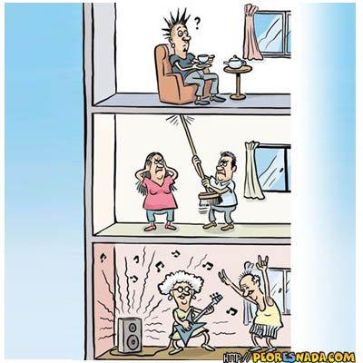
NO ESTIGMATIZACIÓN
Parte del principio de igualdad, no discriminación y respeto no solo por las opiniones, sino por la diferencia dentro del ámbito multicultural, plural y diverso que contempla la sociedad colombiana.
En ese sentido la no estigmatización implica un lenguaje y comportamiento de respeto que contrarreste escenarios de racismo y discriminación, a través de acciones que prevengan actitudes de deshumanización de grupos, personas y territorios, fomentando mensajes, narrativas y contenidos audiovisuales que conlleven a la promoción, prevención y eliminación de cualquier forma de discriminación y racismo

Slide 14
ACCIONES A IMPLEMENTAR POR NO ESTIGMATIZACIÓN
Estrategias de participación política paritaria. Consejería Presidencial para la Equidad de la Mujer.
Apropiación del conocimiento. Min Ciencia
Fortalecimiento de estrategias de no estigmatización para la población reincorporada. Agencia para la Reincorporación y la Normalización – ARN
Defensa y promoción de la paz. Ministerio del Interior
Estrategias de protección para la estigmatización a grupos vulnerables, pueblos y comunidades étnicas. Consejería Presidencial para la Mujer – Min Interior.
Campaña de comunicación para la no estigmatización. RTVC

Slide 15
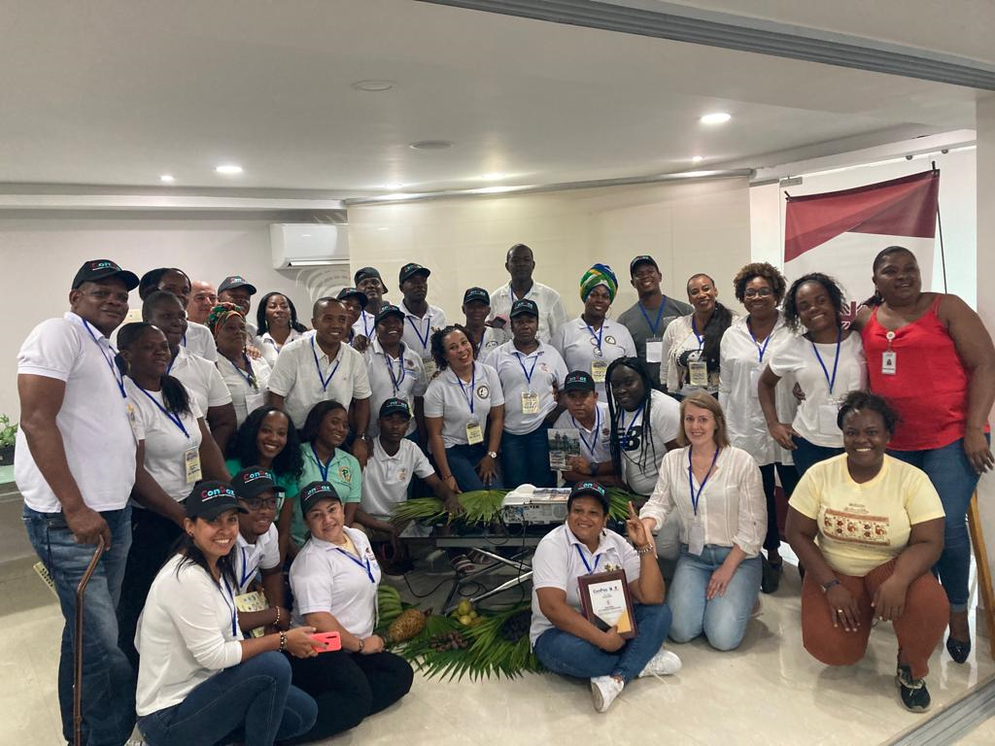
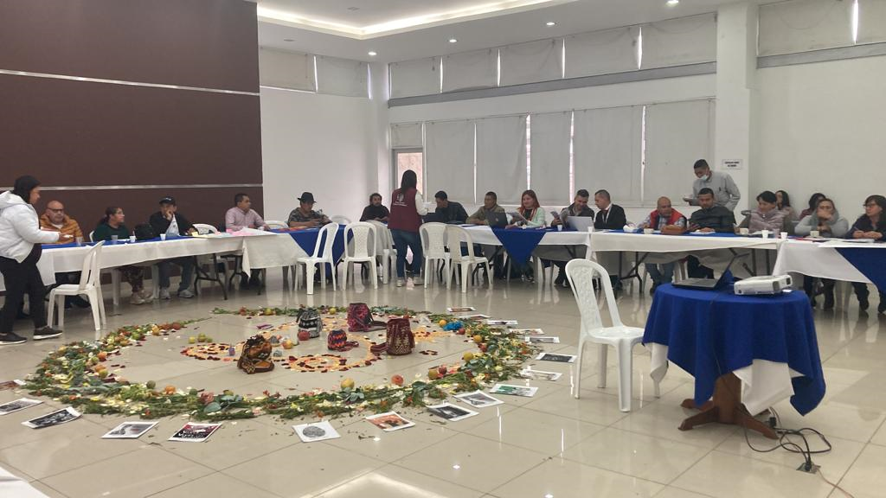
6. IMPLEMENTACIÓN
"Esta implementación la realizarán en conjunto las entidades del orden nacional, territorial, Consejos Territoriales de Paz, Reconciliación y Convivencia, representantes de organizaciones sociales y organismos internacionales”.

Slide 16
Parágrafo 1.
La Dirección de Derechos Humanos del Ministerio del Interior impulsará y prestará asistencia técnica a las entidades territoriales para la formulación de los Planes de Acción, que deberán ser elaborados a partir de la priorización y focalización que realice los Consejos Territoriales de Paz.
Parágrafo 2.
En concordancia con la corresponsabilidad, los Consejos departamentales y municipales de paz, reconciliación y convivencia, realizaran aportes en la elaboración e implementación del plan de acción.

Slide 17

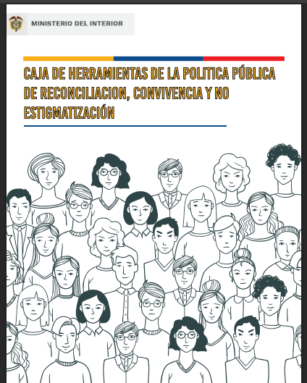
Criterios para la territorialización de la PPRCNE
Focalización de 32 entidades territoriales entre departamentos y municipios
Metodología para la apropiación territorial de la Política

Slide 18
1. Criterios para la territorialización de la PPRCNE

Slide 19
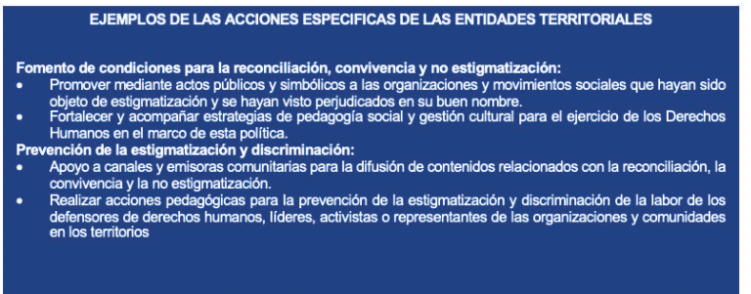
1. Criterios para la territorialización de la PPRCNE
Capacidad territorial para implementar acciones:
Respuesta de interés en la política
Plan de desarrollo 2024-2027 (Inversión)
Política de RCNE, programas de paz, o, equivalentes
Consejo Territorial de Paz, Reconciliación y Convivencia – establecido y operando

Slide 20
2. Focalización de 32 entidades territoriales entre departamentos y municipios
www.mininterior.gov.co

Slide 21
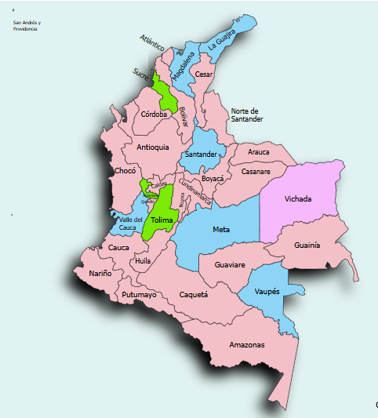
2. Focalización de 32 entidades territoriales entre departamentos y municipios
Nariño: Gobernación, Pasto, Andes
Magdalena: Gobernación, Santa Marta, Aracataca, Fundación
Cauca: Gobernación, Popayán, Caloto, Caldono
Valle del Cauca: Gobernación, Cali, Buenaventura, Jamundí
Montes de María (Bolívar): Gobernación, El Carmen de Bolívar, San Juan Nepomuceno
Montes de María (Sucre)|: Gobernación, Ovejas, San Onofre
Sur de Bolívar- Magdalena Medio: Simití, San Pablo, Santa Rosa.
Caquetá: Gobernación, Florencia, San Vicente, Cartagena del Chairá, El Doncello
Cundinamarca: Gobernación, Mosquera, Viotá
Bogotá D.C
Meta: Gobernación, Villavicencio, Mesetas, La Uribe
Antioquia: Gobernación, Medellín,
Huila: Gobernación, Neiva, Pitalito, La Plata
14 Departamentos
43 Municipios

Slide 22
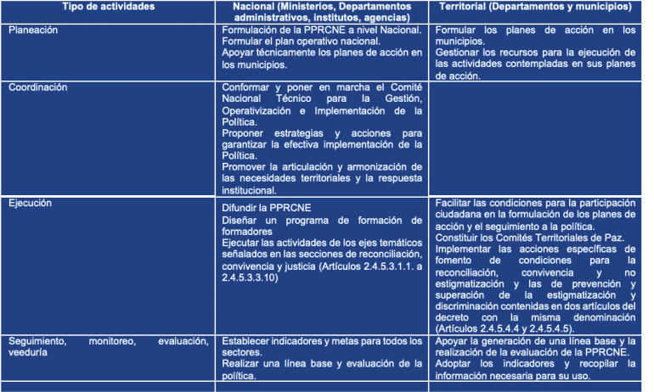
Objetivo
Apoyar técnicamente el fortalecimiento o formulación, planeación, coordinación y ejecución seguimiento y/o evaluación del plan de acción de la Política Pública de Reconciliación, convivencia y no estigmatización en 32 entidades territoriales.

Slide 23
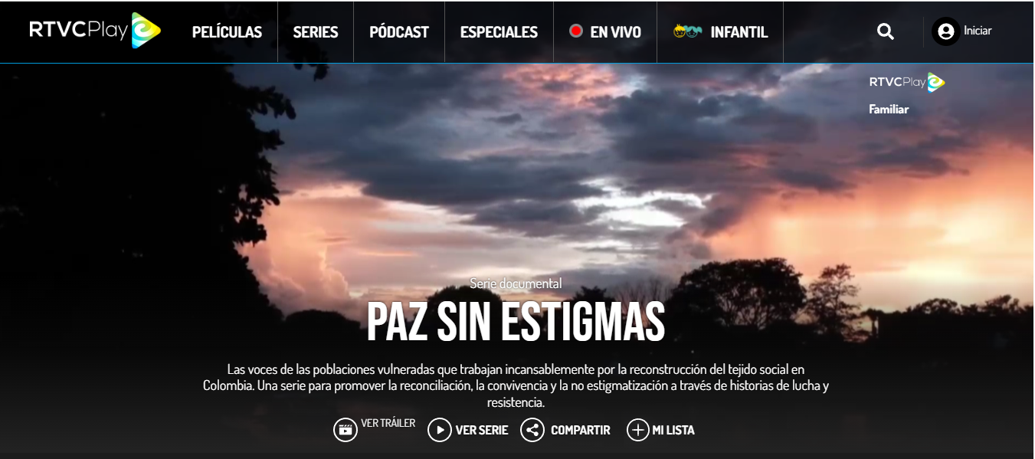
Estrategia de comunicaciones
Socialización Política Pública de Convivencia, Reconciliación y No Estigmatización / Decreto 1444 de 2022. Cumplimiento indicador de acuerdo de paz ('Paz Sin Estigmas’)
Cuñas de radio.
Comerciales de televisión.
Serie documental en televisión pública: capítulos realizados pendientes de difusión
Publicaciones en redes sociales.
Podcast

Slide 24
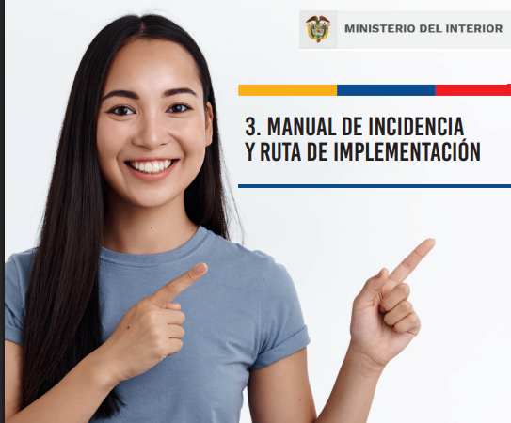




c. Resultados esperados
Socialización de la Política Pública de Reconciliación, Convivencia y No estigmatización en los territorios focalizados
Reflexión sobre la importancia de la reconciliación, la convivencia y la no estigmatización en los territorios focalizados
32 Planes de acción fortalecidos o diseñados de acuerdo con las condiciones de los territorios focalizados
32 Actos simbólicos de compromiso territorial con la reconciliación, convivencia y no estigmatización
Estrategia de comunicaciones

Slide 25
7. ENTIDADES RESPONSABLES – COMITÉ TÉCNICO DE LA PPRCNE
Artículo 2.4.5.2.4. El Comité Técnico, está integrado por las siguientes entidades, instituciones o dependencias:
1. Director de derechos humanos del Ministerio del Interior, o su delegado, quien lo preside.
2. Director de derechos humanos del Ministerio de Defensa Nacional, o su delegado.
3. Un delegado del director general de Derechos Humanos de la Policía Na­cional.
4. Un delegado de la Subjefatura de Estado Mayor Jurídico Institucional del Comando General de las FF. MM.
5. Un delegado de la Consejería Presidencial para los Derechos Humanos.
6. Un delegado de la Consejería Presidencial para la Estabilización y la Con­solidación.
7. Un delegado de la Oficina del Alto Comisionado para la Paz
8. Un delegado de la Consejería Presidencial para la Juventud.
9. Un delegado de la Unidad Nacional de Protección.
10. Un delegado de la Unidad para la Atención y Reparación Integral a las Víctimas.
11. Un delegado del Ministerio de Educación Nacional.
12. Un delegado del Ministerio de Salud y Protección Social.
13. Un delegado de la Agencia de Reincorporación y Normalización.
14. Un delegado de la Consejería Presidencial para la Discapacidad.
15. Un delegado de la Agencia de Renovación del Territorio.
16. Un delegado del Centro Nacional de Memoria Histórica.
17. Consejería Presidencial para la Reconciliación Nacional
18. Dos (2) delegados del Comité Nacional de Paz, Reconciliación y Convi­vencia, quienes representarán a organizaciones de la sociedad civil.
Parágrafo 1°. El Comité Técnico, podrá convocar en calidad de invitados a delegados de otras entidades del orden nacional y territorial, organizaciones no gubernamentales y organismos internacionales, si así lo estima pertinente.
Parágrafo 2°. Serán invitados permanentes, con voz y sin derecho a voto, la Procuraduría General de la Nación, la Defensoría del Pueblo y las entidades que conforman el Sistema Integral de Verdad, Justicia, Reparación y No Repetición (SIVJRNR).
Parágrafo 3°. El Instituto Colombiano de Bienestar Familiar asistirá al Comité, únicamente cuando se aborden temas en la agenda que estén relacionados con su competencia.

Slide 26
7. ENTIDADES RESPONSABLES – COMITÉ TÉCNICO DE LA PPRCNE
Artículo 2.4.5.2.4. El Comité Técnico, está integrado por las siguientes entidades, instituciones o dependencias:
1. Director de derechos humanos del Ministerio del Interior, o su delegado, quien lo preside.
2. Director de derechos humanos del Ministerio de Defensa Nacional, o su delegado.
3. Un delegado del director general de Derechos Humanos de la Policía Na­cional.
4. Un delegado de la Subjefatura de Estado Mayor Jurídico Institucional del Comando General de las FF. MM.
5. Un delegado de la Consejería Presidencial para los Derechos Humanos
6. Consejería Presidencial para la Equidad de la Mujer / Ministerio de Igualdad y Equidad.
7. Un delegado de la Consejería Presidencial para la Estabilización y la Con­solidación / Unidad de Implementación del Acuerdo de Paz.
8. Un delegado de la Oficina del Alto Comisionado para la Paz / Oficina del Consejero Comisionado de Paz
9. Un delegado de la Consejería Presidencial para la Juventud. / Ministerio de Igualdad y Equidad
10. Un delegado de la Unidad para la Atención y Reparación Integral a las Víctimas.
11. Un delegado del Ministerio de Educación Nacional.
12. Un delegado del Ministerio de Salud y Protección Social.
13. Un delegado de la Agencia de Reincorporación y Normalización.
14. Un delegado de la Consejería Presidencial para la Discapacidad / Ministerio de Igualdad y Equidad
15. Un delegado de la Agencia de Renovación del Territorio.
16. Un delegado del Centro Nacional de Memoria Histórica.
17. Consejería Presidencial para la Reconciliación Nacional
18. Dos (2) delegados del Comité Nacional de Paz, Reconciliación y Convi­vencia, quienes representarán a organizaciones de la sociedad civil.
Parágrafo 1°. El Comité Técnico, podrá convocar en calidad de invitados a delegados de otras entidades del orden nacional y territorial, organizaciones no gubernamentales y organismos internacionales, si así lo estima pertinente.
Parágrafo 2°. Serán invitados permanentes, con voz y sin derecho a voto, la Procuraduría General de la Nación, la Defensoría del Pueblo y las entidades que conforman el Sistema Integral de Verdad, Justicia, Reparación y No Repetición (SIVJRNR).
Parágrafo 3°. El Instituto Colombiano de Bienestar Familiar asistirá al Comité, únicamente cuando se aborden temas en la agenda que estén relacionados con su competencia.

Slide 27

¡GRACIAS!
ANGELA GARAVITO
Teléfono: 310 323 19 52
politicadereconciliacion@mininterior.gov.co

